Slide 1

SỞ GIÁO DỤC VÀ ĐÀO TẠO NINH BÌNH
HƯỚNG DẪN TỔ CHỨC HOẠT ĐỘNG GÓC VÀ HOẠT ĐỘNG NGOÀI TRỜI TRONG TRƯỜNG MẦM NON
Ninh Bình, tháng 4 năm 2025

Slide 2
Mục tiêu
Hướng dẫn cách tổ chức môi trường vật chất trong phòng/nhóm đối với độ tuổi Nhà trẻ và Mẫu giáo.
2. Hướng dẫn tổ chức Hoạt động ngoài trời.
3. Giải đáp các câu hỏi và thống nhất một số vấn đề chuyên môn trong năm học 2024-2025.

Slide 3
Phần I
Hướng dẫn cách tổ chức môi trường vật chất trong phòng/nhóm đối với độ tuổi Nhà trẻ và Mẫu giáo

Slide 4
Câu hỏi:
1. Đối với độ tuổi Nhà trẻ các đồng chí thường chuẩn bị môi trường vật chất như thế nào?
2. Đối với độ tuổi 24-36 tháng ở lớp thường bố trí mấy khu vực/góc chơi. Là những góc nào?

Slide 5
Đối với Nhà trẻ
1. Chuẩn bị môi trường vật chất phù hợp:
Các khu vực hoạt động cần tận dụng tối đa nguồn ánh sáng tự nhiên. Tường của phòng, lớp nên sơn màu trung tính nhẹ nhàng, sáng sủa (màu vàng chanh, màu xanh cốm nhạt,hồng trắng…). Đồ dùng, đồ chơi màu sắc hài hoà không quá sặc sỡ. Trên tường hạn chế vẽ các bức tranh cố định.
Trong phòng nhóm nên có khu vực thuận tiện cho giáo viên đón trẻ và tiếp xúc, trò chuyện với cha mẹ trẻ/người chăm sóc. Trong phòng nên bố trí bàn, ghế, tủ, kệ, giá… đảm bảo an toàn, tiện dụng.

Slide 6
2. Tổ chức môi trường vật chất trong phòng, nhóm
- Trong các phòng/nhóm lứa tuổi nhà trẻ thường có các khu vực/góc hoạt động chính như sau:
- Các khu vực tổ chức hoạt động giáo dục:
+ Đối với trẻ 6-12 tháng: Khu vực dành cho hoạt động chơi tập.
+ Đối với trẻ 12-36 tháng tuổi:
Khu vực chơi thao tác vai (mẹ- con; nấu ăn, bán hàng…);
Khu vực hoạt động với đồ vật (chơi xâu hạt, lắp ráp, xếp hình khối, xây dựng);
Khu vực nghệ thuật (chơi với đất nặn, bút vẽ, di màu, giấy màu, hát, múa…);
Khu vực chơi với các thiết bị đồ chơi vận động.

Slide 7
2.1. Bố trí không gian, sắp xếp đồ dùng, đồ chơi trong phòng/nhóm an toàn, hợp lý, thẩm mỹ, thân thiện.
- Tuỳ theo nội dung giáo dục, nhu cầu, hứng thú của trẻ, giáo viên có thể bố trí không gian để triển khai các khu vực (góc) hoạt động phù hợp với thực tế.
- Các khu vực chơi được sắp xếp, bố trí đảm bảo an toàn cho trẻ,dễ dàng cho việc giám sát của giáo viên.
- Bố trí khu vực phù hợp để không làm phân tán sự chú ý của trẻ khi tham gia vào mỗi hoạt động (ví dụ: khu vực cho trẻ xem tranh, truyện xa khu vực xếp hình, xây dựng, thao tác vai…).
- Tạo ranh giới giữa các góc với khoảng cách đủ rộng để đảm bảo cho trẻ hoạt động an toàn, thoải mái (giáo viên có thể sử dụng giá, tủ nhỏ, thấp).
- Đồ dùng, đồ chơi nguyên liệu trong các khu vực hoạt động phải đảm bảo an toàn cho trẻ, phong phú, gần gũi với trẻ. Ngoài các nguyên vật liệu mua sẵn, giáo viên cần chú ý tận dụng, khai thác nguyên liệu và điều kiện sẵn có của địa phương vào xây dựng môi trường cho trẻ hoạt động: Ví dụ nông thôn tận dụng rơm rạ, lá cây đặc trưng… ở miền biển tận dụng vỏ ngao, ốc…

Slide 8
Đồ dùng, đồ chơi được sắp xếp trên giá kệ vừa tầm với của trẻ hoặc để vào các hộp, khay dễ mở, tạo điều kiện cho trẻ tự lấy, cất, sử dụng một cách thuận tiện nhằm cung cấp cho trẻ được trải nghiệm.
Tranh ảnh trưng bày, trang trí ở các khu vực hoạt động (góc chơi) nên bố trí vừa tầm mắt của trẻ và mang tính thẩm mỹ.
2.2. Bố trí không gian sắp xếp đồ dùng, đồ chơi trong các góc/khu vực hoạt động an toàn, hợp lý, hấp dẫn, linh hoạt dễ thay đổi đáp ứng nhu cầu, hứng thú chơi của trẻ
* Đối với trẻ 6-12 tháng tuổi: Khu vực hoạt động chơi tập: Phục vụ cho nhu cầu vận động của trẻ dưới 12 tháng tuổi nhằm mục đích phát triển vận động cơ bản, hỗ trợ cho việc tập bò, trường và tập đi. Do đó cần bố trí không gian vừa đủ rộng, thuận tiện cho các vận động của trẻ. Có thể trải chiếu (thảm) cho trẻ tập bò, trườn và có các dụng cụ , thiết bị vận động phù hợp để tập đứng đi men: tay vị. Xe đẩy tập đi, con giống nhún lò xo….

Slide 9
* Đối với trẻ 12-36 tháng tuổi:
Khu vực chơi thao tác vai: Khu vực này thường là góc cố định, vì vậy giáo viên nên đặt vị trí phù hợp không ảnh hưởng đến các khu vực hoạt động khác. Đồ chơi được lựa chọn bày biện hấp dẫn, gợi ý thực hiện thao tác vai thích hợp với kinh nghiệm của trẻ: Ví dụ đặt giá đựng quần áo, giầy dép, chăn gối, bình sữa , bát thìa cạnh búp bê….Có thể trải chiếu, thảm dưới nền nhà sạch, bàn ghế dễ dàng di chuyển, xếp gọn gàng để tạo không gian cho trẻ hoạt động.
Khu vực chơi với đồ vật và chơi lắp ráp, xếp hình: Bố trí khoảng không gian linh hoạt, thích hợp để có thể chơi với những đồ chơi trên chiếu thảm. Đối với trẻ lớn hơn (24-36 tháng tuổi) có thể kê bàn cho trẻ ngồi chơi.
- Khu vực chơi với các thiết bị, đồ chơi vận động:
+ Đối với trẻ 12-24 tháng tuổi cần một số thiết bị cho trẻ tập đi: xe đẩy, xe tập đi….
+ Đối với trẻ 24-36 tháng: cần một số thiết bị đồ dùng vận động thô: bục gỗ có chiều cao vừa phải, cầu trượt, thang nhựa, những đồ vật phát triển kỹ năng vận động tinh (hột hạt để xâu vòng, khói hình để xếp chồng, xếp cạnh, tháo lắp, đóng mở…

Slide 10
Khu vực nghệ thuật:
+ Tạo hình: Các đồ dùng, học liệu nên có trong góc Tạo hình: Kéo, băng dính, Giấy vẽ, Vải vụn, len vụ, các loại giấy bìa cứng, bưu thiếp cũ, bột mì, rơm rạ, đất nặn, đất sét, tranh ảnh…..
+ Âm nhạc: các đồ dùng, dụng cụ âm nhạc: trống sắc xô, quạt, đàn phách tre, mó song loan…..
2.3. Trang trí phòng nhóm
Màu sắc hài hoà, không rực rỡ, không làm che khuất hoặc cản trở ánh sáng tự nhiên, không khí tự nhiên, tạo cảm xúc tốt cho trẻ….
- Có thể sử dụng đa dạng nhiều nguyên liệu như tranh ảnh, đồ dùng, đồ chơi, cây xanh, đồ dùng tự tạo.

Slide 11
- Ngoài tranh ảnh đồ dùng sưu tầm, đồ dùng, đồ chơi có sẵn cần sử dụng tranh ảnh, sản phẩm do giáo viên và trẻ tự làm trong quá trình triển khai các hoạt động.
- Hạn chế vẽ tranh ảnh cố định.

Slide 12
Câu hỏi:
1. Đối với độ tuổi Mẫu giáo các đồng chí thường chuẩn bị môi trường vật chất như thế nào?
2. Đối với độ tuổi Mẫu giáo thường bố trí mấy khu vực/góc chơi. Là những góc nào?

Slide 13
Đối với Mẫu Giáo
Chuẩn bị môi trường vật chất phù hợp:
- Xác định đồ dùng, trang thiết bị tranh ảnh đồ chơi đã có, những đồ dùng, trang thiết bị bổ sung và nguồn cung cấp (mua sắm, giáo viên và trẻ cùng làm, huy động từ cha mẹ trẻ….)
Mua sắm, sưu tầm trang thiết bị, tranh ảnh, nguyên vật liệu tái sử dụng.
2. Tổ chức môi trường vật chất trong lớp
- Bố trí không gian, các khu vực (góc) hoạt động chính trong lớp hợp lý, thẩm mỹ, thân thiện, dễ thay đổi đáp ứng nhu cầu, hứng thú chơi của trẻ.

Slide 14
2.1. Các khu vực/ góc hoạt động trong lớp
- Các khu vực/góc hoạt động trong lớp của trẻ Mẫu giáo được xác định tuỳ thuộc vào diện tích thực tế, đồ dùng, đồ chơi, trang thiết bị, số lượng và lứa tuổi của trẻ, nội dung giáo dục đang tiến hành.
+ Góc xây dựng + Góc cát và nước
+ Góc đóng vai + Góc Âm nhạc
+ Góc chơi đồ chơi và xếp hình + Góc Thư viện
+ Góc Tạo hình + Góc kỹ thuật/Máy tính
+ Góc Học tập
+ Góc khoa học, khám phá

Slide 15
Các khu vực/góc phổ biến:
+ Khu vực chơi đóng vai (gia đình, bác sỹ, bán hàng);
+ Xây dựng;
+ Khám phá khoa học (thiên nhiên, tính chất của nước; thí nghiệm vật chìm, nổi, chơi đong, đo nước…….);
+ Thư viện: có giá sách, bàn ghế, đệm ngồi..các loại tranh ảnh, sách tranh, truyện tranh, tạp chí, các loại từ điển bằng tranh dành cho trẻ em…
+ Nghệ thuật (Tạo hình, Âm nhạc).
(Các khu: xây dựng, nghệ thuật, thư viện có thể được dùng trong hoạt động chính hoặc các hoạt động luân phiên).

Slide 16
Các lưu ý khi bố trí các góc/khu vực chơi trong lớp mẫu giáo:
Tạo các khu vực rõ ràng, đủ cho một nhóm nhỏ hoạt động (một nhóm có thể từ 1-6 trẻ). Trẻ chơi làm việc tốt trong các nhóm nhỏ, ở đây trẻ có thể học cách đàm phán, thiết lập tình bạn và giải quyết vấn đề.
Có đa dạng đồ chơi, vật liệu chơi, khuyến khích các vật liệu mở, vật liệu tái sử dụng, phản ánh văn hoá địa phương/ vùng miền.
Việc sắp xếp các góc, trang trí môi trường lớp học cần đảm bảo có sự tham gia của giáo viên và trẻ. Chú ý sử dụng các sản phẩm của trẻ để trang trí hoặc sử dụng cho các hoạt động tiếp theo.
Màu sắc trang trí hài hoà, nên sử dụng màu trung tính, không rườm rà, rực rỡ, chói mắt.

Slide 17
2.2. Trang trí lớp học
Trang trí lớp học cần đảm bảo yêu cầu về thẩm mỹ và an toàn, tạo điều kiện hình thành những hành vi đúng cho trẻ đối với môi trường trong sinh hoạt hàng ngày.
Có thể sử dụng đa dạng nhiều nguyên vật liệu trong trang trí lớp như tranh ảnh, đồ dùng, đồ chơi, cây xanh, đồ dùng tự tạo để trang trí lớp.
Ngoài tranh ảnh sưu tầm, đồ dùng, đồ chơi có sẵn, cần sử dụng tranh, ảnh, sản phẩm do giáo viên và trẻ tự làm trong quá trình triển khai các hoạt động, chủ đề tranh trí lớp.
Giáo viên và trẻ hoàn toàn có thể sáng tạo trong việc trang trí lớp dưới nhiều hình thức phong phú, tuỳ thuộc vào mục đích, khả năng và điều kiện cụ thể của lớp.

Slide 18
Trang trí các khu vực hoạt động, phòng/lớp đảm bảo tính thẩm mỹ, thân thiện, phù hợp với lứa tuổi mẫu giáo:
+ Tranh ảnh, bảng biểu treo/dán ngang tầm mắt trẻ, màu sắc hài hoà, không qua rực rỡ.
+ Dán nhãn các khu vực hoạt động, các đồ dùng, đồ chơi bằng chữ viết và hình ảnh dễ hiểu.
+ Xây dựng môi trường làm quen với chữ viết ( các chữ viết theo đúng mẫu quy định mẫu chữ hiện hành). Với mẫu giáo 5 tuổi, ưu tiên tạo môi trường chữ số và chữ cái.
+ Không nên vẽ tranh cố định trên tường, không nên trang trí quá nhiều, che khuất các của sổ
+ Khuyến khích sự tham gia của trẻ vào việc trang trí lớp học một cách phù hợp.

Slide 19
Một số lưu ý:
Tuỳ vào điều kiện lớp học để bố trí các góc chơi cho hợp lý. Rèn cho trẻ lấy ký hiệu, ảnh để đưa vào hoạt động góc ( nếu góc nào quá đông trẻ nhận cô biết để có sợ bố trí trẻ vào góc chơi cho hợp lý).
- Không cho trẻ chơi 1 góc từ đầu tuần đến cuối tuần luân phiên trẻ chơi các góc.
Không nhất thiết cho trẻ vào góc xây dựng để nhận xét mà xem góc nào chơi tốt nhất để hướng trẻ về góc đó nhận xét.

Slide 20
Phần II
Hướng dẫn Hoạt động ngoài trời

Slide 21
Câu hỏi:
1. Đối với độ tuổi Nhà trẻ theo các đồng chí hoạt động ngoài trời gồm những hoạt động nào?
2. Đối với độ tuổi Mẫu giáo theo các đồng chí hoạt động ngoài trời gồm những hoạt động nào?

Slide 22
Nhà trẻ có 3 phần:
Quan sát có mục đích
Trò chơi vận động
Chơi tự do
2. Mẫu giáo
Hoạt động có chủ đích
Trò chơi vận động
Chơi tự do

Slide 23
Một số lưu ý:
* Đối với nhà trẻ: Quan sát có mục đích
* Đối với Mẫu giáo: Hoạt động có chủ đích:
+ Khám phá.
+ Thí nghiệm.
+ Quan sát (Thiên nhiên, sự kiện, sự việc, Quan sát tình huống phát sinh…..)
+ Ôn kiến thức cũ, dạy kiến thức mới.

Slide 24
- Hoạt động có chủ đích phải thiết kế xen kẽ ( Quan sát – thí nghiệm……). Không thực hiện quá nhiều 1 nội dung: 01 tuần toàn quan sát, 01 tuần toàn thí nghiệm…..).
- Không nên đưa nội dung hoạt động có chủ đích quá khó: làm dép, làm quần áo….
- Ôn kiến thức cũ dạy kiến thức mới chỉ mang tính lồng ghép.
- Những nội dung đã dạy trong lớp không nên đưa ra ngoài trời cho trẻ quan sát.
- Nếu có thay đổi hoạt động có chủ đích (vì lý do thời tiết): ghi vào cột đánh giá cuối ngày.

Slide 25
- Không mang tranh ra ngoài trời để quan sát.
- Không lựa chọn nội dung như kể chuyện, đọc thơ, hát múa, vẽ phấn, nhặt lá… vào hoạt động có chủ đích.
- Trò chơi vận động phải có luật chơi: Trò chơi có luật là trò chơi có nội dung chơi và quy tắc được xác định trước và người chơi cần tuân theo.
- Hoạt động có chủ đích: 5-7 phút

Slide 26
Phần III
Giải đáp các câu hỏi và thống nhất một số vấn đề chuyên môn năm học 2024-2025

Slide 27
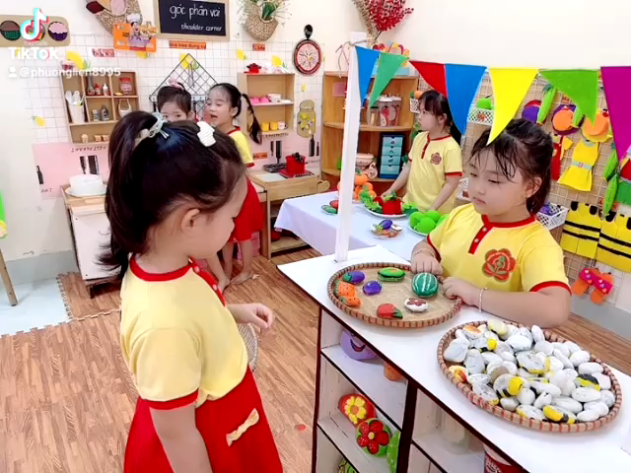

Slide 28
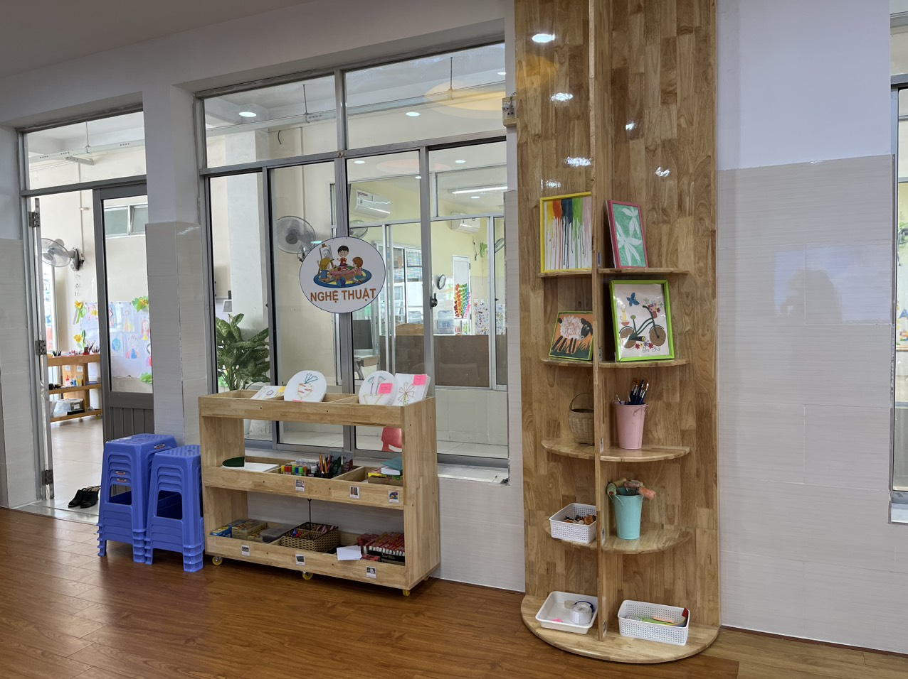

Slide 29
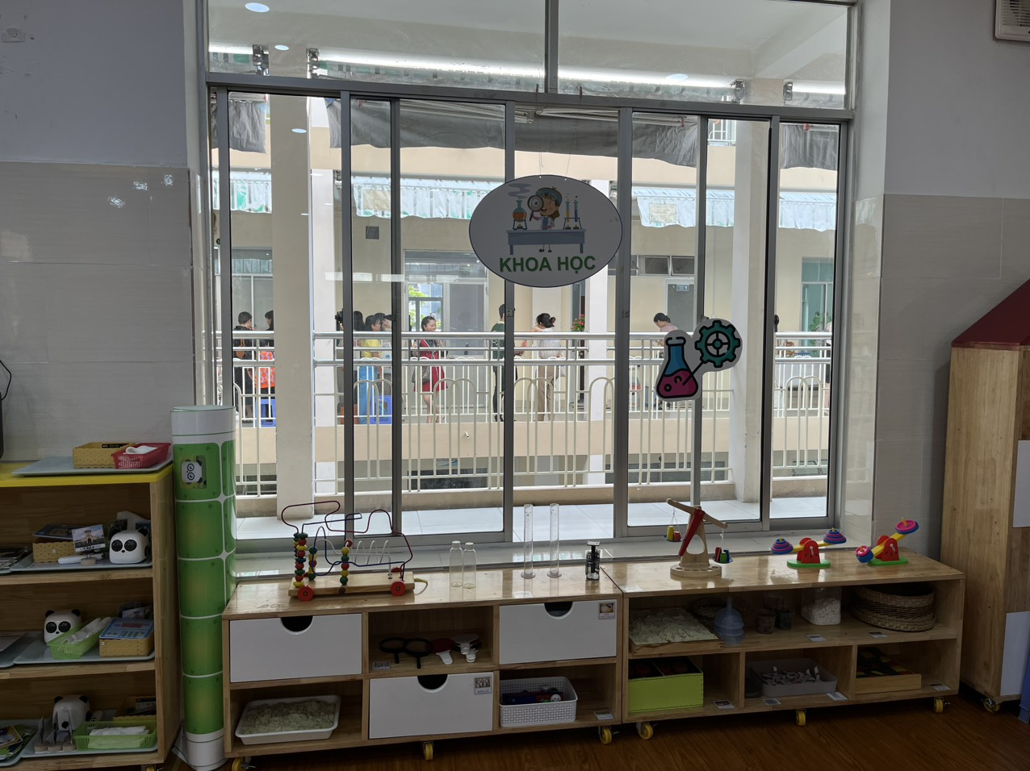

Slide 30
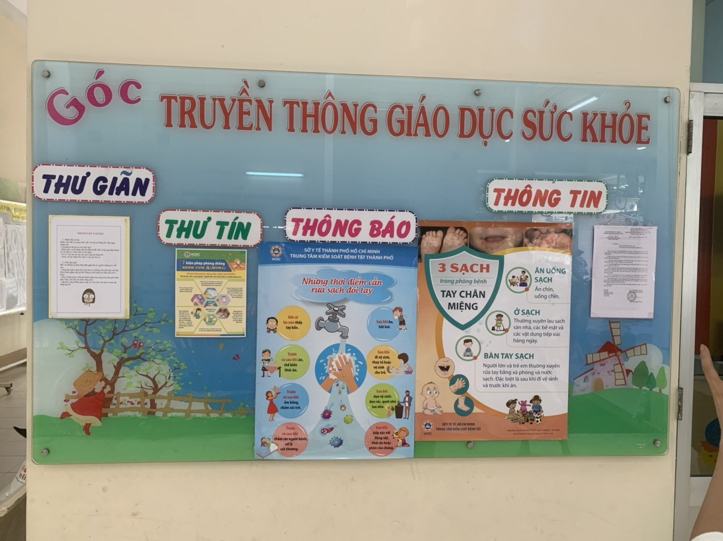

Slide 31
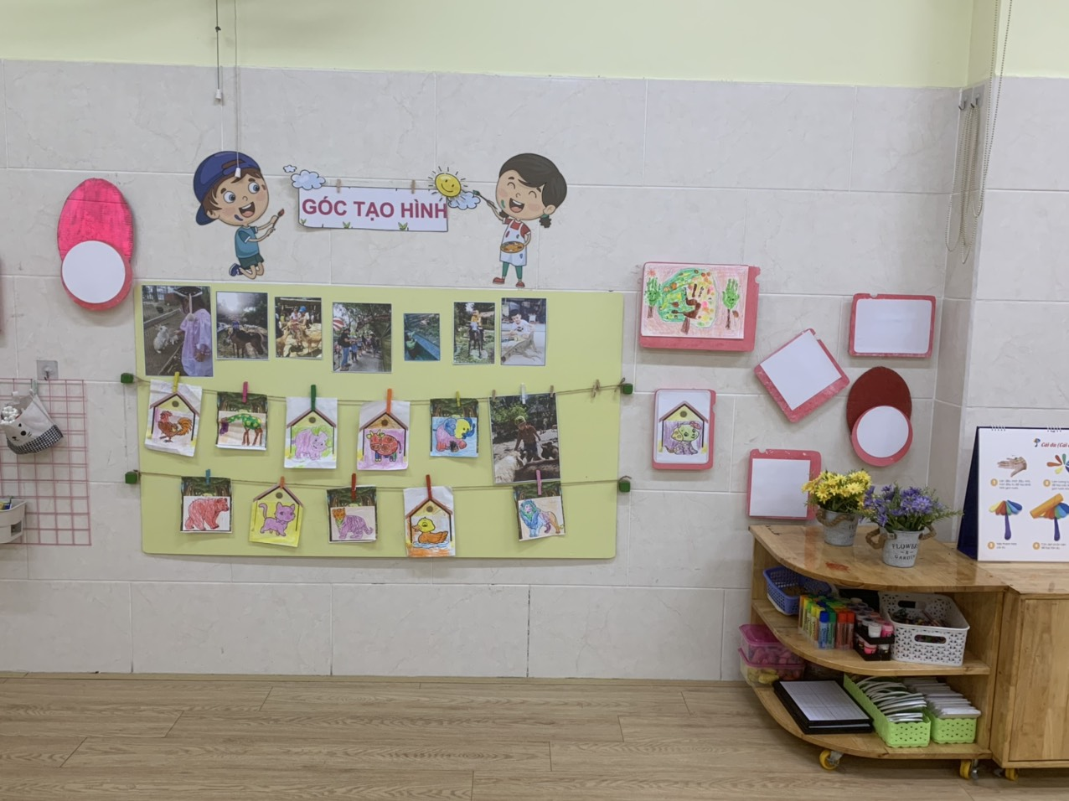

Slide 32
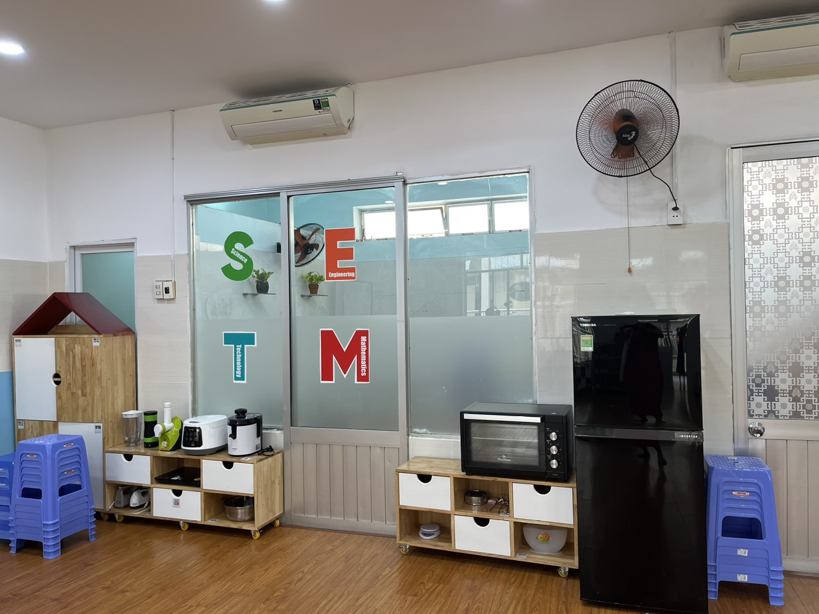

Slide 33
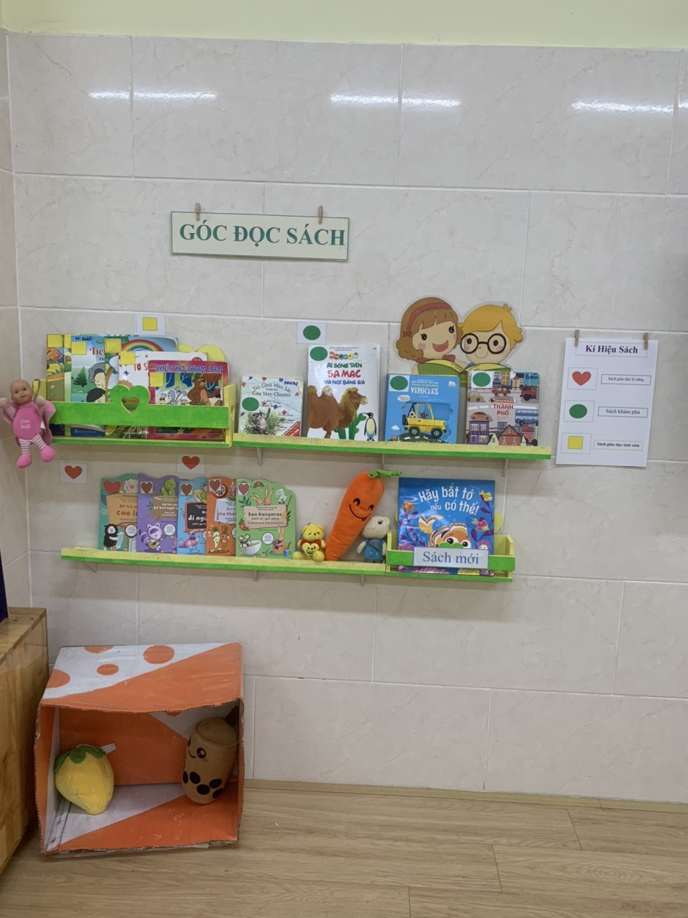

Slide 34
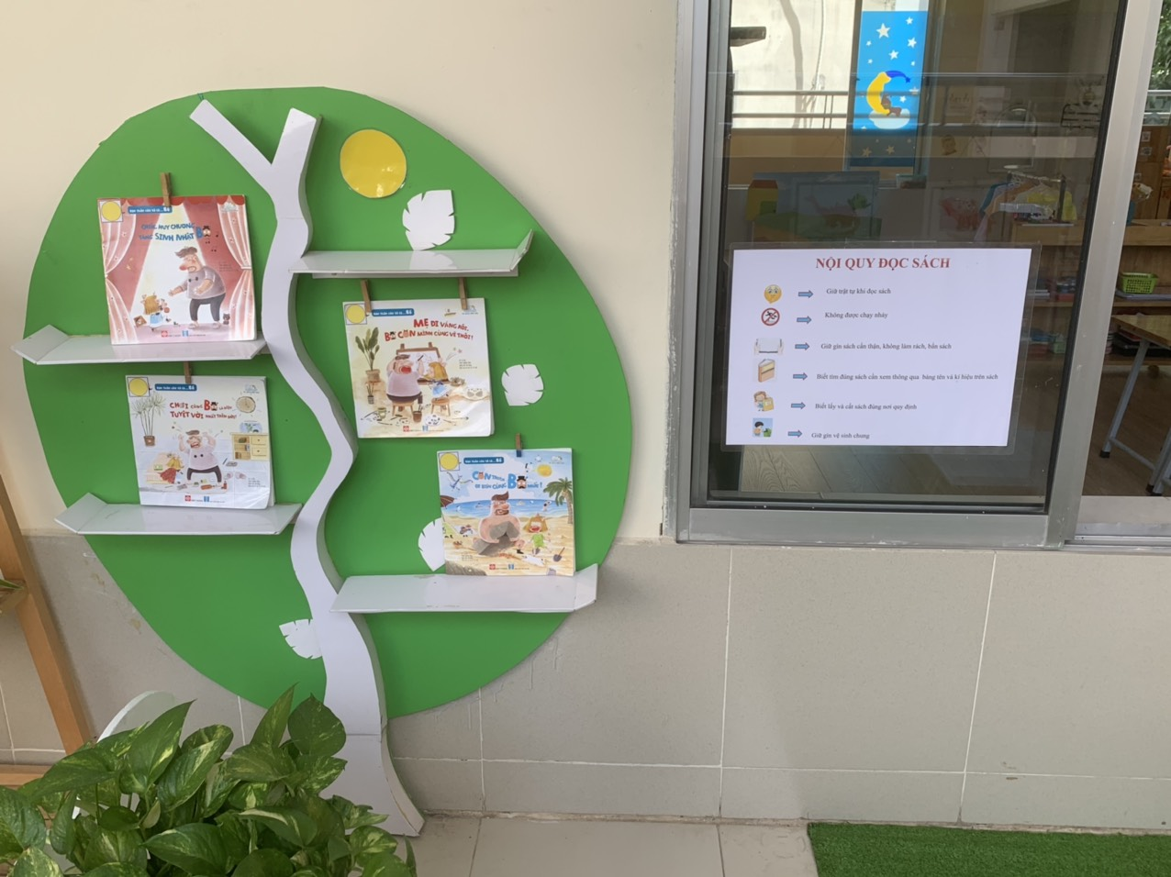

Slide 35
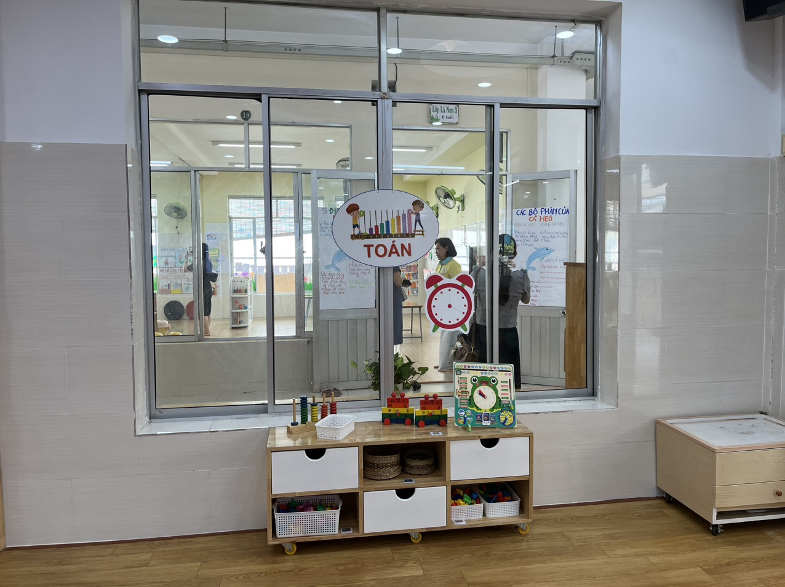

Slide 36
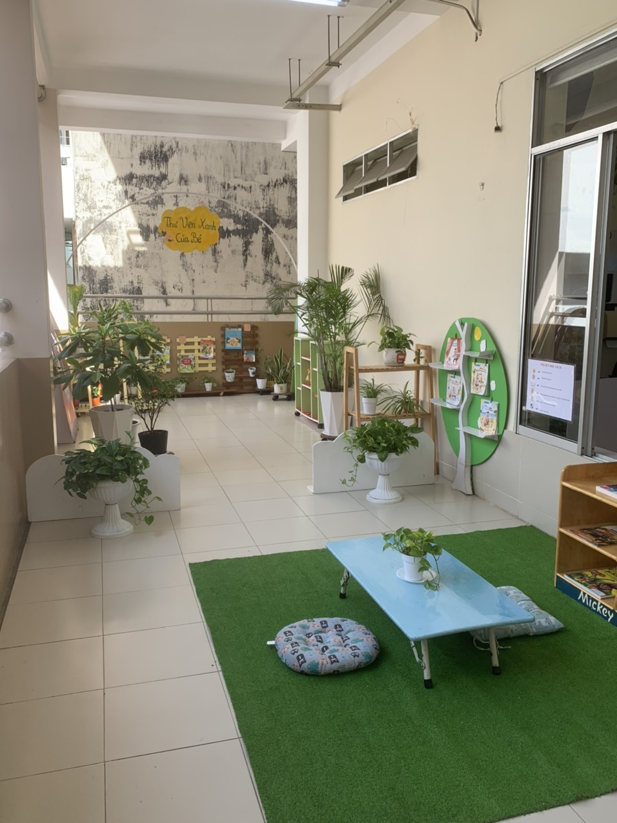

Slide 37
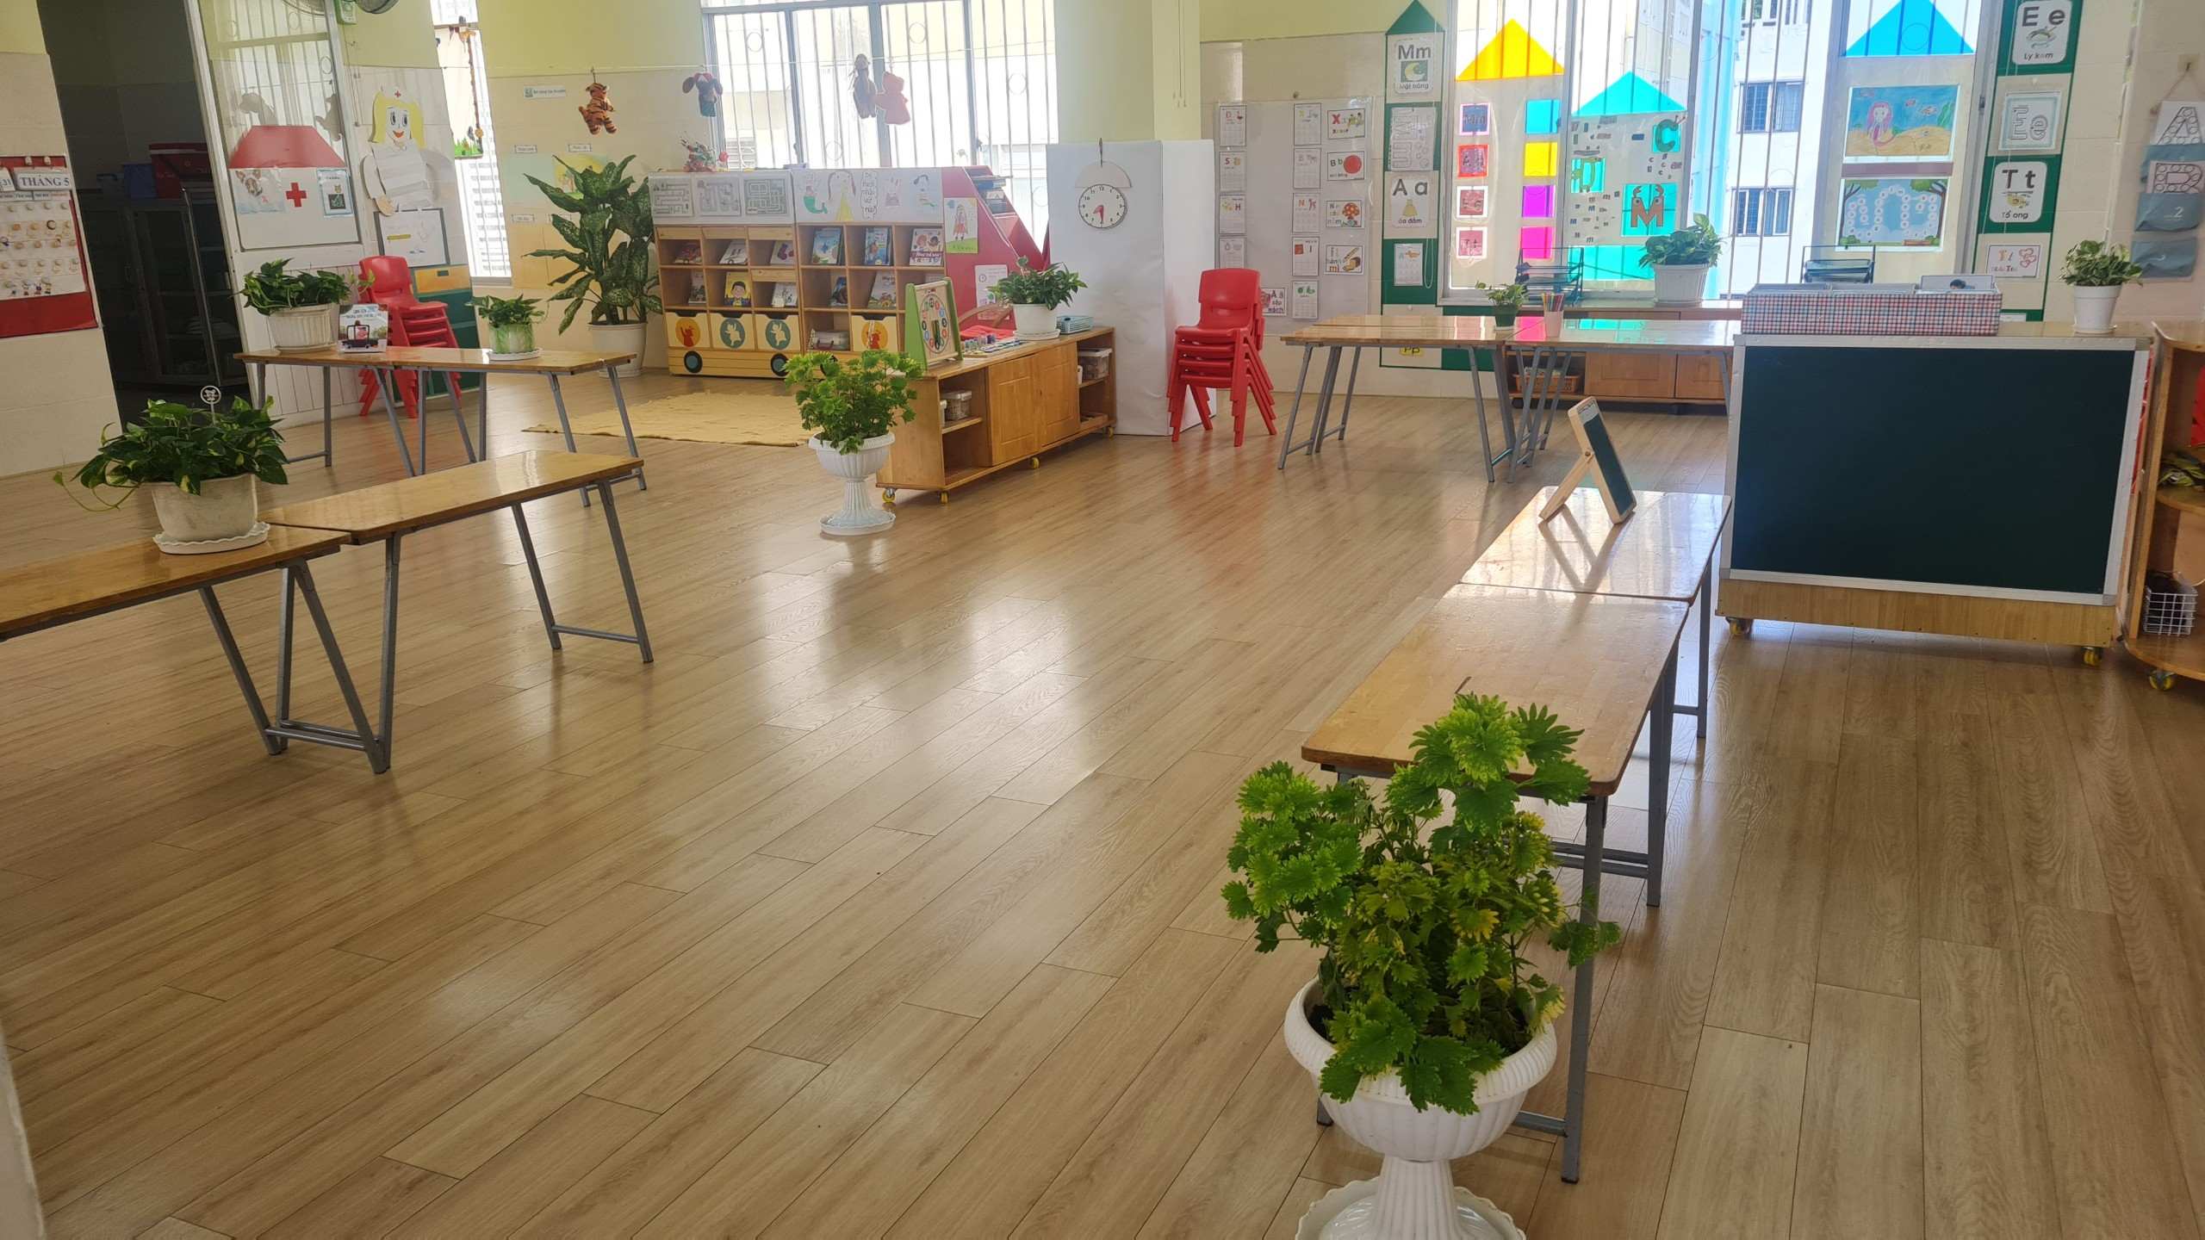

Slide 38
Trân trọng cảm ơn

